Slide 1


Slide 2
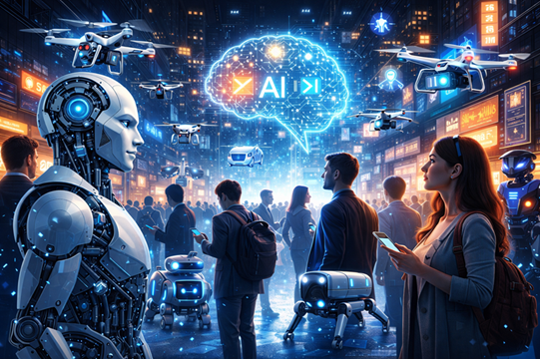
Umjetna inteligencija je među nama!
(dosadni uvod o nečemu što možda znamo, možda ne znamo, ali ništa ne dobivamo time i kad saznamo…)

Slide 3
Što je umjetna inteligencija (AI)?
Sposobnost nekog sustava da oponaša ljudske aktivnosti poput zaključivanja, učenja, planiranja i kreativnosti.
Alat koji uči iz podataka i pomaže u donošenju odluka.

Slide 4
Kako pomaže umjetna inteligencija?
Umjetna inteligencija omogućuje tehničkim sustavima percipiranje okruženja, uzimanje u obzir onoga što vide i rješavanje problema kako bi postigli neki cilj.
štedi vrijeme
predlaže odluke
analizira podatke
automatizira procese
pomaže u vođenju zapisa
pomaže u održavanju dokumentacije
pomaže u učenju i izobrazbi
itd.

Slide 5
Vrste umjetne inteligencije?
Softverska umjetna inteligencija: virtualni asistenti, analiza slika i videozapisa, tražilice, sustavi prepoznavanja govora i lica
1
Ugrađena umjetna inteligencija: roboti, autonomni automobili, bespilotne letjelice, internet stvari
2

Slide 6
Prisutnost umjetne inteligencije (AI)?
Digitalni asistenti
(pametni telefoni, računala)
1
Pametni kućni sustavi
(pametna klimatiza-cija)
2
Autonomni sustavi
(autono-mni automobi-li)
3
Strojno prevođenje i obrada jezika
4
Pametna poljopri-vreda
(navodnja-vanje, hranjenje životinja, uklanjanje korova)
5
Industrijski roboti i automati-zacija proizvo-dnje
6
Internet stvari
(usisavači, hladnjaci, satovi…)
7
AI u zdravstvu
(dijagno-stika, anali-za slika)
8
Financije
(otkrivanje prijevara, procjena rizika)
9
Trgovina i marketing
(personali-zirane poruke)
10

Slide 7
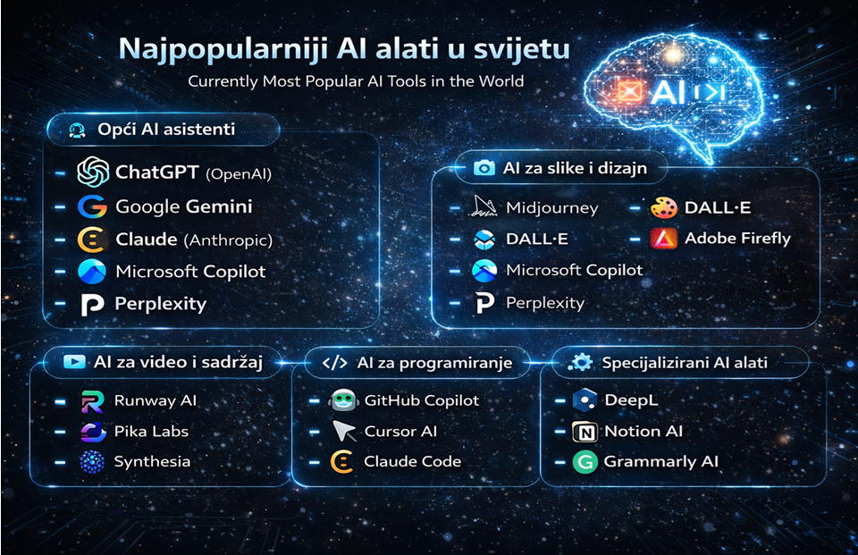

Slide 8
Umjetna inteligencija nije zamjena za čovjeka! Ona je alat koji može ubrzati obavljanje poslovnih aktivnosti…
Umjetna inteligencija nije zamjena za čovjeka — ona ne razmišlja, ne prosuđuje i ne preuzima odgovornost kao čovjek.
Nego:
obrađuje podatke velikom brzinom
povlači korisne informacije za odlučivanje
može proučiti nizove podataka iz internih i eksternih baza
Ona ne može zamijeniti ljudsku stručnost, iskustvo i prosudbu, koji ostaju ključni za pravilno tumačenje rezultata i donošenje konačnih odluka, ali može povećati učinkovitost.

Slide 9
Umjetna inteligencija može i griješiti…
Čovjek prosuđuje, a umjetna inteligencija je njegov alat koji mu može pomoći u tome.
Kvaliteta odgovora umjetne inteligencije ovisi o tome koliko precizno postavimo pitanje.
Umjetna inteligencija nema odgovore na sve, ali to neće priznati...
Sve ovisi o načinu na koji upotrebljavamo umjetnu inteligenciju… treba uvijek imati na umu da ona nije zamjena nego samo alat i asistent…

Slide 10

Umjetna inteligencija u tijelima za ocjenjivanje sukladnosti!
(ma i to je manje-više više nego manje…)

Slide 11
Koriste li laboratoriji alate umjetne inteligencije?
Umjetna inteligencija sve više postaje sastavni dio rada laboratorija, inspekcijskih i certifikacijskih tijela, posebno u kontekstu povećanja učinkovitosti, pouzdanosti i dosljednosti sustava upravljanja.
U laboratorijima, AI se koristi za obradu i analizu velikih količina podataka, prepoznavanje trendova i odstupanja te praćenje valjanosti rezultata ispitivanja. Omogućuje bržu identifikaciju nesukladnosti, podržava izradu analiza uzroka i popravnih radnji te doprinosi boljoj kontroli kvalitete.

Slide 12
Inspekcijska tijela? Certifikacijska tijela?
U inspekcijskim tijelima, umjetna inteligencija može unaprijediti planiranje i provedbu inspekcija kroz analizu rizika, obradu terenskih podataka i automatsku interpretaciju rezultata. Time se povećava dosljednost odluka i smanjuje utjecaj subjektivnosti u ocjenjivanju.
U certifikacijskim tijelima, AI pomaže u analizi dokumentacije, praćenju usklađenosti s normama i identifikaciji potencijalnih odstupanja. Također omogućuje učinkovitije upravljanje auditima, uključujući pripremu, provedbu i analizu nalaza.

Slide 13
Komunikacija s AI asistentom…
PROMPT – pitanje ili zadatak koji nalažeš umjetnoj inteligenciji
“Zamislite da imate asistenta koji gotovo sve zna, ali morate mu točno objasniti što želite.”
LOŠ PROMPT:
Je li moj izvještaj dobar?
DOBAR PROMPT:
Provjeri li sadrži li moj izvještaj o ispitivanju br. 26/26 sve elemente koje zahtijeva norma HRN EN ISO/IEC 17025:2017!

Slide 14
Komunikacija s AI asistentom…
KONTEKST – AI asistentu važno je dati dodatne informacije koje tim bolje opisuju situaciju kako bi se dobio što bolji odgovor
ULOGA – AI asistent može preuzeti ulogu voditelja laboratorija, ispitivača, auditora, ocjenitelja…
FORMAT ODGOVORA – AI asistentu se može sugerirati oblik odgovora (tablica, natuknice, izvještajno, proceduralno…)

Slide 15
Komunikacija s AI asistentom…
OGRANIČENJA – AI asistentu zadaješ veličinu traženog odgovora (npr. do 5 rečenica, bez stručnih izraza, samo u skladu sa HRN EN ISO/IEC 17025…)
ITERACIJA – AI asistent uči iz razgovora s čovjekom… „pitaš – dobiješ odgovor – doradiš”
PRIMJERI – Korisnik može podučavati AI asistenta, kako bi u budućnosti dobivao bolje odgovore ili odgovore u skladu s pravilima i politikama tijela za ocjenjivanje sukladnosti

Slide 16
Komunikacija s AI asistentom…
HALUCINACIJE – AI asistent može „halucinirati”, tj. izmisliti uvjerljiv ali netočan i krivi odgovor – stoga korisnik mora provjeravati dobivene informacije
USPJEŠNA KOMUNIKACIJA podrazumijeva da korisnik:
mora znati što želi
mora imati kontekst
mora znati kako treba izgledati rezultat…

Slide 17
10 pravila komunikacije s AI?
Budi jasan i konkretan
1
Daj kontekst
2
Definiraj ulogu AI asistenta
3
Odredi format odgovora
4
Postavi ograniče-nja
5
Koristi primjere
6
Radi u koracima (iteracija)
7
Postavljaj potpitanja
8
Provjeravaj informacije
9
Razmišljaj kao da daješ zadatak nekome od osoblja
10

Slide 18
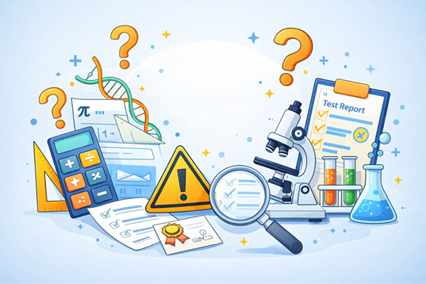
Može li AI sudjelovati u radu tijela za ocjenjivanje sukladnosti?

Slide 19
PODIGNITE RUKU
ILI NEMOJTE…
Odgovor može biti
🟢 DA
🔴 NE
Ako ne znate, može biti bilo koji od prethodna dva

Slide 20
Može li AI…
Zamijeniti auditora?
Donositi odluke u sustavu upravljanja?
Analizirati trendove bolje od čovjeka?

Slide 21
Smije li AI…
Pisati nalaze?
Predlagati odluke?
Zamijeniti ispitivača ili mjeritelja?
21

Slide 22
Što kaže norma HRN EN ISO/IEC 17025?
Zahtijeva li ISO/IEC 17025 da odluke donosi čovjek?
Može li AI biti dio procesa osiguravanja valjanosti rezultata (7.7)?
Može li AI sudjelovati u analizi rizika?
Može li AI biti ‘dokaz kompetentnosti’ osoblja?

Slide 23
PODIGNITE RUKU
ILI NEMOJTE…
Odgovor može biti
🟢 Prilika
🔴 Rizik
🟡 Oboje
Ako ne znaš je li možda rizik ili je prilika, vjerojatno je oboje…

Slide 24
AI scenariji?
AI analizira trendove umjeravanja → ?
AI piše izvještaj → ?
AI predlaže popravne radnje → ?
AI se koristi bez validacije → ?
RIZIK? PRILIKA? Ili OBOJE
🟢 🟡 🟡 🔴
🟡 🟡 🔴 🟢

Slide 25
Gdje AI nema mjesta?
Donošenje konačne odluke o sukladnosti?
Izrada nacrta dokumenta?
Analiza podataka?
Odobravanje i potpisivanje rezultata?
RIZIK? PRILIKA? Ili OBOJE
🔴 🟢 🟢 🔴
🟡 🟡 🟢 🟢

Slide 26

🔥
DA / NE
pitalice

Slide 27
DA/NE PITALICE
Odgovor može biti
🟢 DA
🔴 NE
Unesite „X” u polje DA ili NE.
Ako niste sigurni, onda je svejedno gdje ćete staviti „X”.

Slide 28
REZULTATI?
Malo kasnije…

Slide 29
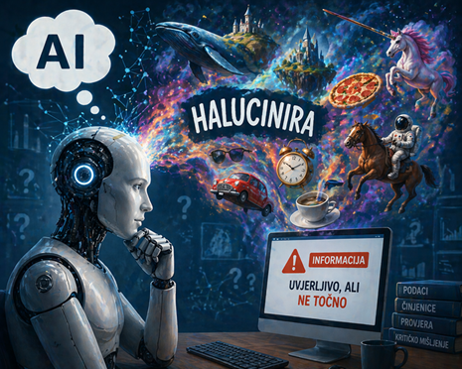
AI
HALUCINACIJE
Zašto nastaju halucinacije?
(i umjetna inteligencija treba psihijatra…)

Slide 30
Ne halucinira samo čovjek – i to ne uvijek…
Velik jezični modeli (LLM) uče statističke veze među riječima, rečenicama i pojmovima.
Kad mu postaviš pitanje, on ne “otvara enciklopediju”, nego generira tekst koji nalikuje dobrom odgovoru.
👉 Zato može nastati situacija:
stil odgovora = odličan
logika odgovora = djelomična
činjenice = pogrešne

Slide 31
AI nije baza znanja nego model predviđanja jezika…
Halucinacija AI-a je uvjerljivo formulirana netočnost nastala zato što model generira vjerojatan tekst, a ne provjerenu istinu.
AI ne laže namjerno — on pogađa elegantno.

Slide 32
Nedostatak stvarnog razumijevanje…
AI može simulirati razumijevanje, ali nema svijest ni stvarno iskustvo.
Ne “zna” što je istina, nego što je često povezano s tim pojmom.
Primjer: Pitaš za nepostojeću normu.
Model može zaključiti: “To zvuči kao norma, pa ću dati broj, naziv i sadržaj.”
I tako nastane uvjerljiva neistina.

Slide 33
Popunjavanje praznina…
Ako nema dovoljno podataka, model često ne kaže “ne znam”, nego pokuša dovršiti obrazac.
To je slično čovjeku koji ne zna odgovor, ali nagađa samouvjereno.
I tako AI pokušava uvjeriti čovjeka da sve zna.

Slide 34
Primjeri halucinacija…
Činjenična halucinacija
Izmišljeni podatci, datumi, norme, osobe.
Primjer: “ISO 17025 zahtijeva AI politiku.” ❌

Slide 35
Primjeri halucinacija…
Referencijska halucinacija
Izmišljeni izvori, knjige, članci, poveznice.
Primjer:
“Navedeno u članku Journal of Smart Labs 2023.” ❌ (ne postoji)

Slide 36
Primjeri halucinacija…
Logička halucinacija
Zaključak djeluje razumno, ali je pogrešan.
Primjer: “Ako je mjerenje stabilno 3 godine, nesigurnost je nula.” ❌

Slide 37
Primjeri halucinacija…
Proceduralna halucinacija
AI izmisli korake postupka.
Primjer: “Akreditacija se obnavlja automatski svake 2 godine.” ❌

Slide 38
Zašto se događa halucinacija…
Trening na ogromnim količinama teksta
Internet sadrži:
točne informacije
netočne informacije
kontradikcije
zastarjele podatke
šalu, ironiju, marketing
Model uči iz svega toga.

Slide 39
Zašto se događa halucinacija…
Optimizacija za uvjerljiv odgovor
Model se često trenira da bude:
koristan
tečan
relevantan
brz
Ne nužno da uvijek kaže:
“Nemam dovoljno podataka.”
(Kupac ne voli ne dobiti što traži, valjda mu je draži i netočan odgovor nego da nema odgovora)

Slide 40
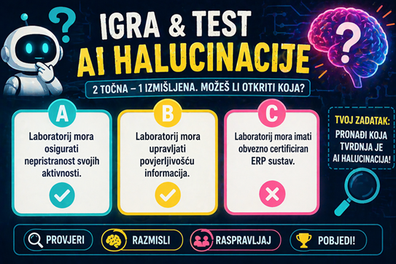
🔥
AI halucinacije

Slide 41
GDJE AI HALUCINIRA
Odgovor može biti
A – B – C
Svi u glas, pa koje se slovo bolje čuje, to je najvjerojatniji odgovor (bez halucinacije)

Slide 42
Situacija 1 ISO/IEC 17025
Laboratorij mora osigurati nepristranost svojih aktivnosti.
Laboratorij mora upravljati povjerljivošću informacija.
Laboratorij mora imati obvezno certificiran ERP sustav.

Slide 43
Situacija 2 Umjeravanje
Umjeravanje može rezultirati korekcijom i mjernom nesigurnošću.
Sljedivost mjerenja povezuje rezultat s referencama kroz neprekinuti lanac.
Umjeravanje se provodi samo kada je oprema u kvaru.

Slide 44
Situacija 3 Umjetna inteligencija
AI može pomoći u pisanju nacrta postupka.
AI može ponekad dati uvjerljiv, ali netočan odgovor.
AI jamči potpunu usklađenost s ISO normama.

Slide 45
Situacija 4 Nesukladnosti
Nesukladnost zahtijeva reakciju organizacije.
Potrebno je analizirati uzrok nesukladnosti kada je primjenjivo.
Svaka nesukladnost automatski dovodi do gubitka prava pozivanja na akreditaciju.

Slide 46

DA / NE
pitalice
REZULTATI

Slide 47
1. | Umjetna inteligencija može se koristiti za generiranje audit pitanja u laboratoriju/inspekcijskom tijelu. | DA
2. | PROMPT je naziv za odgovor koji generira umjetna inteligencija. |  | NE
3. | Rezultati dobiveni korištenjem umjetne inteligencije mogu se koristiti bez ikakve provjere. |  | NE
4. | Za uporabu u laboratoriju/inspekcijskom tijelu asistenta umjetne inteligencije nije potrebno validirati. |  | NE
5. | Umjetna inteligencija može pomoći u identifikaciji rizika u sustavu upravljanja. | DA
6. | HRN EN ISO/IEC 17025 izričito zabranjuje korištenje umjetne inteligencije. |  | NE
7. | Laboratorij može koristiti umjetnu inteligenciju za izradu nacrta dokumenta. | DA

Slide 48
8. | Odgovornost za rezultate uvijek ostaje na organizaciji, čak i ako se koristi umjetna inteligencija. | DA
9. | Umjetna inteligencija može zamijeniti tehničkog voditelja laboratorija. |  | NE
10. | Umjetna inteligencija može analizirati trendove mjerenja i predložiti promjene intervala umjeravanja. | DA
11. | Umjetna inteligencija može se koristiti za pripremu analize uzroka nesukladnosti. | DA
12. | Korištenje umjetne inteligencije automatski osigurava usklađenost s normama. |  | NE
13. | Umjetna inteligencija može generirati obrasce i zapise za sustav upravljanja. | DA
14. | Podaci uneseni u AI alate mogu predstavljati rizik za povjerljivost informacija. | DA

Slide 49
15. | Umjetna inteligencija uvijek daje točne i pouzdane odgovore. |  | NE
16. | Umjetna inteligencija može pomoći u interpretaciji rezultata ispitivanja, ali konačnu odluku mora donijeti stručna osoba. | DA
17. | Ako laboratorij koristi AI za obradu podataka, to nije potrebno dokumentirati u sustavu upravljanja. |  | NE
18. | Korištenje javnih AI alata za unos stvarnih podataka klijenata uvijek je prihvatljivo. |  | NE
19. | Umjetna inteligencija može pomoći u pripremi za akreditacijski audit simulacijom audit pitanja. | DA
20. | Inspekcijske metode ili postupci moraju obuhvatiti rezultate dobivene primjenom umjetne inteligencije. | DA
21. | Umjetna inteligencija može zamijeniti validaciju metode ako daje konzistentne rezultate. |  | NE

Slide 50
22. | Svi rezultati koje generira AI moraju se tretirati kao službeni zapisi laboratorija. |  | NE
23. | Korištenje umjetne inteligencije može ubrzati obradu informacija, ali ne jamči višu kvalitetu rezultata. | DA
24. | Umjetna inteligencija može dovesti do pogrešnih zaključaka koji uzrokuju nesukladan rad ako se rezultati nekritički prihvate. | DA
25. | Laboratorij mora skrivati od HAA da u svom radu primjenjuje alate umjetne inteligencije. |  | NE

Slide 51
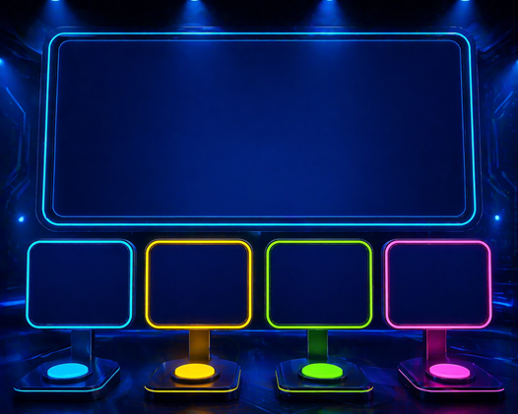
🔥
A-B-C-D
pitalice

Slide 52
ODABERI JEDAN ODGOVOR…
Zaokruži točan odgovor
🟢 🔴 A
🔴 🟢 B
🟢 🔴 C
🔴 🟢 D
…sigurno ćeš pogriješiti!

Slide 53
REZULTATI?
Malo kasnije…

Slide 54
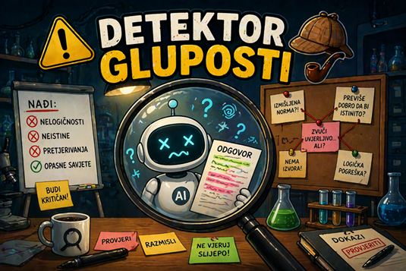
🔥
Detektor gluposti

Slide 55
DETEKTOR GLUPOSTI
AI je uputila organizaciju što mora činiti.
3 slučaja:
Interni audit
HRN EN ISO/IEC 17020
HRN EN ISO/IEC 17025
Prepoznaj što je točno, a što netočno…

Slide 56
Slučaj 1 Interni audit
Organizacija provodi interni audit jednom godišnje jer norma uvijek zahtijeva točno jedan audit godišnje. Program audita izrađuje direktor bez sudjelovanja odgovornih osoba. Auditor mora biti vanjska osoba jer zaposlenici nikada ne mogu biti nepristrani. Auditor ne smije auditirati vlastiti rad, što je važno pravilo objektivnosti. Ako je laboratorij mali, interni audit nije potreban. Rezultati prethodnih audita mogu se koristiti pri planiranju budućih audita. Interni audit služi prvenstveno traženju krivca za pogreške. Nalazi audita trebaju biti dokumentirani i priopćeni relevantnim osobama. Ako tijekom audita nema nesukladnosti, audit se smatra neuspješnim. Opseg audita može se temeljiti na riziku i važnosti procesa. Auditor mora imati tehničko znanje o procesu koji auditira. Svaki audit mora trajati najmanje dva radna dana prema ISO pravilima.

Slide 57
Slučaj 2 HRN EN ISO/IEC 17020
Inspekcijsko tijelo tipa A smije pružati projektiranje opreme koju kasnije pregledava ako o tome obavijesti klijenta. Nepristranost je jedno od temeljnih načela norme. Rizici za nepristranost trebaju se trajno identificirati i pratiti. Inspektor može donositi odluke pod komercijalnim pritiskom ako klijent to pismeno zatraži. Inspekcijsko tijelo mora raspolagati kompetentnim osobljem. Vanjski suradnici mogu se koristiti uz odgovarajuću kontrolu. Sve inspekcije moraju biti provedene od najmanje dva inspektora istovremeno. Zapisi o inspekciji trebaju omogućiti sljedivost rada. Povjerljivost informacija važna je obveza. Ako klijent inzistira, usmeni izvještaj može zamijeniti sve zapise. Inspekcijske metode trebaju biti definirane. Korištenje softvera ili AI alata ne oslobađa tijelo odgovornosti za rezultat.

Slide 58
Slučaj 3 HRN EN ISO/IEC 17025
Laboratorij mora osigurati nepristranost svojih aktivnosti. Povjerljivost informacija klijenata treba štititi. Ako je oprema skupa, nije ju potrebno umjeravati jer proizvođač jamči točnost. Laboratorij treba koristiti validirane ili verificirane metode kada je primjenjivo. Mjerna nesigurnost računa se samo kada rezultat nije dobar. Zapisi trebaju biti čitljivi i dostupni kada je potrebno. Ako zaposlenik ima veliko iskustvo, osposobljavanje nije potrebno dokumentirati. Laboratorij treba pratiti valjanost rezultata. Sudjelovanje u međulaboratorijskim usporedbama može biti jedan od alata osiguranja valjanosti. Svaki rezultat mora imati 0 % mjerne nesigurnosti kako bi bio prihvatljiv. Kada se utvrdi nesukladan rad, laboratorij treba reagirati. Sve metode moraju biti međunarodne norme, vlastite metode nisu dopuštene.

Slide 59
A-B-C-D
pitalice
REZULTATI

Slide 60
1) Što je PROMPT u kontekstu umjetne inteligencije?
A) Odgovor koji daje AI B) Upit ili instrukcija koju korisnik daje AI-u C) Greška u radu AI-a D) Baza podataka AI-a

Slide 61
2) Koja je glavna odgovornost laboratorija pri korištenju AI?
A) Prepustiti AI-u donošenje odluka B) Osigurati validaciju i provjeru rezultata C) Koristiti AI samo za marketing D) Izbjegavati dokumentiranje AI-a

Slide 62
3) Kada AI generira popravnu radnju, što je nužno učiniti?
A) Automatski je primijeniti B) Napraviti točno što je napisano C) Kritički je pregledati i prilagoditi D) Poslati u HAA bez izmjena

Slide 63
4) Koji je najveći rizik korištenja AI u laboratoriju?
A) Spor rad B) Prevelika preciznost C) Nekritičko prihvaćanje netočnih informacija D) Nedostatak funkcionalnosti

Slide 64
5) AI može pomoći u:
A) Zamjeni za interne auditore B) Izradi audit pitanja C) Ukidanju dokumentacije D) Automatskom odobravanju rezultata

Slide 65
6) Koja tvrdnja je točna?
A) AI uvijek daje točne odgovore B) AI se ne smije koristiti u laboratoriju C) AI može halucinirati (davati netočne informacije) D) AI zamjenjuje stručnjake

Slide 66
7) Što je ispravan pristup korištenju AI u sustavu upravljanja?
A) Bez dokumentiranja B) Uz kontrolu, validaciju i nadzor C) Samo za zabavu D) Samo za IT odjel

Slide 67
8) Kada se koristi AI za analizu podataka, potrebno je:
A) Uvijek prihvatiti rezultat B) Ignorirati rezultate C) Provjeriti točnost i logičnost rezultata D) Izbrisati podatke

Slide 68
9) Koji je primjer dobre primjene AI?
A) Automatsko izdavanje certifikata bez pregleda B) Generiranje nacrta dokumenta C) Zamjena mjerenja D) Donošenje konačnih odluka bez čovjeka

Slide 69
10) Korištenje AI alata može predstavljati rizik za:
A) Temperaturne uvjete B) Povjerljivost podataka C) Kalibraciju opreme D) Fizičku sigurnost laboratorija

Slide 70

Kako primijeniti ChatGPT
kao pomoć u radu

Slide 71
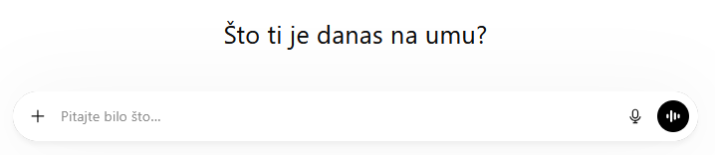
ZADATAK 1:
Prompt za rješavanje nesukladnosti
Kako postaviti prompt kojim ćemo uspješno analizirati utvrđenu nesukladnost
(u radu, iz internog audita, iz akreditacijske ocjene)?
Nesukladnost:
Laboratorij upotrebljava termometar T-101, koji nije umjeren u planiranom vremenskom razdoblju.

Slide 72
MOGUĆE RJEŠENJE
Definiraj prema HRN EN ISO/IEC 17025:
- analizu uzroka
- analizu opsega i utjecaja
- prijedlog ispravka
- prijedlog popravne radnje
za nesukladnost: Laboratorij upotrebljava termometar T-101, koji nije umjeren u planiranom vremenskom razdoblju.

Slide 73
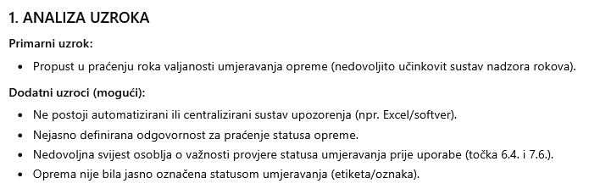
ChatGPT odgovor

Slide 74
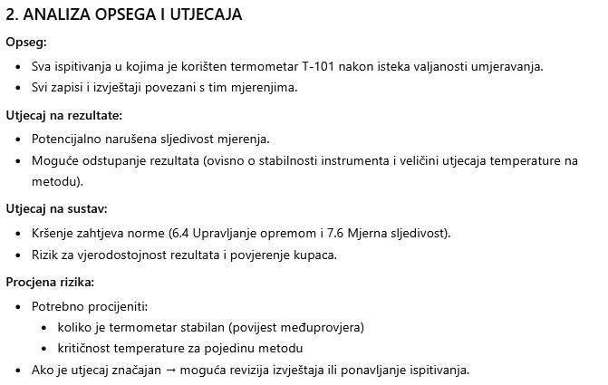
ChatGPT odgovor

Slide 75
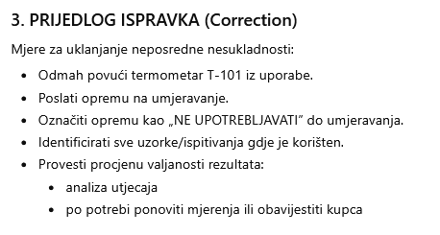
ChatGPT odgovor

Slide 76
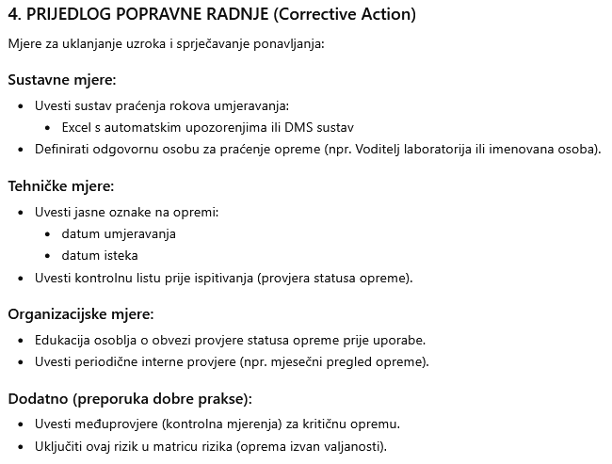
ChatGPT odgovor

Slide 77
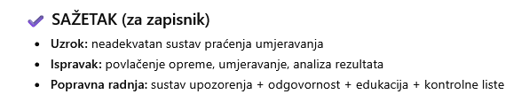
ChatGPT odgovor

Slide 78
Zadovoljni odgovorom?
Je li ChatGPT bio od pomoći?
Pomaže li analiza koju je proveo u rješavanju nesukladnosti?
Je li vam ubrzao rješavanje nesukladnosti?

Slide 79
ZADATAK 2:
Prompt za utvrđivanje rizika
Kako postaviti prompt kojim će nam umjetna inteligencija pomoći u analizi rizika?
Rizik:
Gubitak uzorka tijekom transporta.

Slide 80
MOGUĆE RJEŠENJE
Definiraj prema HRN EN ISO/IEC 17025:
- opis rizika
- moguću štetu
- procjenu (vjerojatnost i posljedica)
- mjere kontrole
- dodatne radnje za smanjenje rizika
za rizik: Gubitak uzorka tijekom transporta.

Slide 81
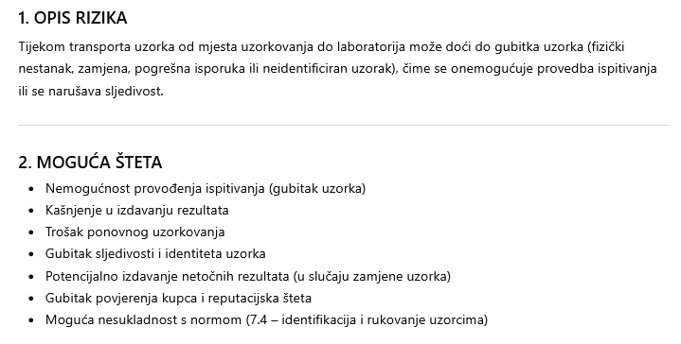
ChatGPT odgovor

Slide 82
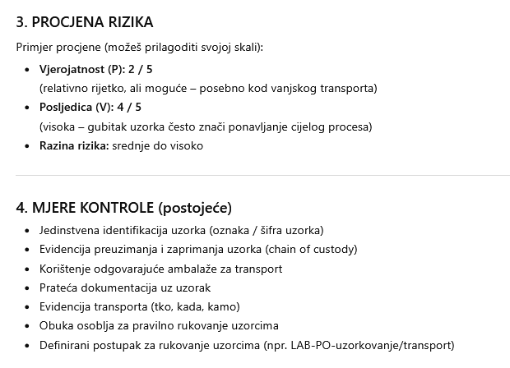
ChatGPT odgovor

Slide 83
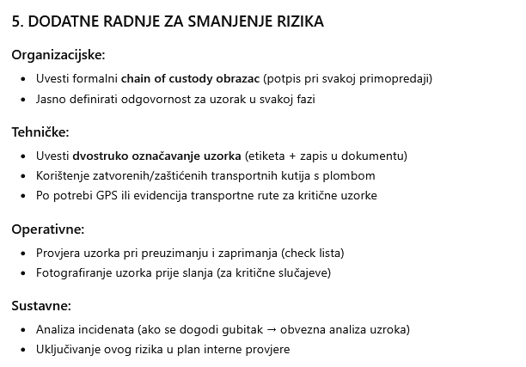
ChatGPT odgovor

Slide 84
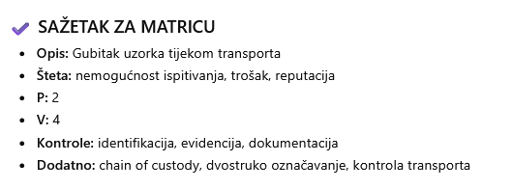
ChatGPT odgovor

Slide 85
Zadovoljni odgovorom?
Je li ChatGPT da dovoljno dobar odgovor?
Jesu li opis i analiza rizika dovoljno detaljni?
Je li vam olakšao ispunjavanje matrice rizika?

Slide 86
Koliko smo zadovoljni logikom umjetne inteligencije?
Možemo li prepustiti vrednovanje trendova podataka umjetnoj inteligenciji te nakon njezine analize odlučiti o skraćivanju ili produživanju razdoblja umjeravanja?
Mogu li nam ovi primjeri pokazati da umjetna inteligencija može pomoći pri upravljanju opremom?

Slide 87
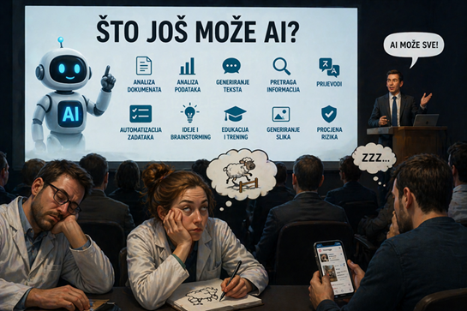
Što još može AI?
(sad nastupa opet ono kad predavač priča nešto dosadno)

Slide 88
Može još…
Izrađivati excel proračunske tablice
Pomoći u programiranju excel tablica
Provjeravati usklađenost dokumenata i zapisa s zahtjevima norme
Provjeravati konzistentnost podataka
Pomoći u rješavanju nalaza akreditacijskih ocjena

Slide 89
Može još…
Pomoći u izradi izvještaja o verifikaciji metoda
Pomoći pri validaciji metoda
Pomoći pri primjeni mjera valjanosti rezultata i određivanju kriterija
Pomoći pri prepoznavanju rizika i prilika
Pomoći pri tumačenju zahtjeva norme (izobrazba)

Slide 90
Može još…
Pomoći pri planiranju i organiziranju internih audita
Pomoći pri izvještavanju prema upravi
Pomoći u definiranju ciljeva laboratorija
Uspoređivati rezultate i analizirati rad
Pomoći u određivanju razdoblja umjeravanja

Slide 91
Može još…
Pomoći pri određivanju pravila odlučivanja i davanju izjava o sukladnosti
Provjeriti važeće propise i kako se oni primjenjuju
Izrađivati upitnike za audit
Predložiti što se može optimirati u procesu
Pretraživati norme i smjernice, pomoći u odabiru metoda

Slide 92
Može još…
Pružiti informacije o novim tehnologijama (alatima, softverima, primjeni novih modela, itd.)
Uređivati format i sadržaj izvještaja
Preispitati izvještaj, provjeriti i ispraviti
Napraviti OCR raznih dokumenata, slika...
Prevoditi norme…
…. i mnogo toga još!

Slide 93
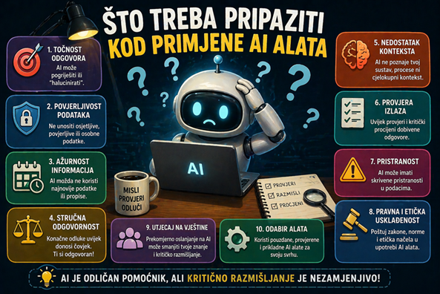
Što treba pripaziti?

Slide 94
Pripaziti…
Halucinacije
AI daje uvjerljiv, ali netočan sadržaj.
Primjer:
Izmisli zahtjev norme ISO/IEC 17025.
Rizik:
Pogrešno postupanje, loša odluka, nesukladnost.

Slide 95
Pripaziti…
Zastarjele informacije
Model se može oslanjati na stare podatke.
Primjer:
Poziva se na staro izdanje norme ili ukinuti propis.
Rizik:
Rad po nevažećim zahtjevima.

Slide 96
Pripaziti…
Pretjerano povjerenje korisnika
Korisnici vjeruju odgovoru jer zvuči stručno.
Primjer:
“AI je to rekao, sigurno vrijedi.”
Rizik:
Nekritično preuzimanje pogrešaka.

Slide 97
Pripaziti…
Gubitak stručnog razmišljanja
Ako se AI koristi stalno, ljudi manje analiziraju sami.
Primjer:
Mladi zaposlenik više ne razumije normu, samo pita AI.
Rizik:
Pad kompetentnosti organizacije.

Slide 98
Pripaziti…
Povjerljivost podataka
U AI alat unesu se osjetljivi podatci.
Primjer:
Naziv klijenta, rezultati ispitivanja, tehnička dokumentacija.
Rizik:
Curenje podataka, GDPR, poslovna šteta.

Slide 99
Pripaziti…
Netočni izračuni / numeričke pogreške
Neki AI modeli nisu idealni za složene tehničke izračune.
Primjer:
Mjerna nesigurnost, statistika, regresija.
Rizik:
Pogrešan rezultat s ozbiljnim posljedicama.

Slide 100
Pripaziti…
Pristranost
AI može reproducirati pristranosti iz podataka.
Primjer:
Neobjektivna procjena dobavljača ili zaposlenika.
Rizik:
Nepravedne odluke, problem nepristranosti.

Slide 101
Pripaziti…
Nedostatak sljedivosti
Ne zna se kako je AI došao do zaključka.
Primjer:
“Predlažem popravnu radnju.” Ali zašto?
Rizik:
Nema dokaza za audit ili obranu odluke.

Slide 102
Pripaziti…
Nedokumentirana uporaba
Ljudi koriste AI “u sjeni”, bez znanja uprave ili odgovornog osoblja.
Primjer:
Zaposlenik piše izvještaje putem AI mimo propisanog postupka.
Rizik:
Nekontrolirani procesi.

Slide 103
Pripaziti…
Pogrešno tumačenje norme
AI može pogrešno tumačiti zahtjeve.
Primjer:
Miješanje zahtjeva HRN EN ISO 9001 i HRN EN ISO/IEC 17025.
Rizik:
Loše implementiran sustav.

Slide 104
Pripaziti…
Ovisnost o vanjskom alatu
Organizacija se osloni na jedan AI servis.
Primjer:
Sutra alat promijeni uvjete, cijenu ili nestane.
Rizik:
Prekid rada, trošak, kaos.

Slide 105
Pripaziti…
Nedostatak odgovornosti
Tko je kriv kad AI pogriješi?
Primjer:
AI predloži pogrešnu odluku.
Rizik:
Nitko ne preuzima odgovornost.

Slide 106
Pripaziti…
Generički odgovori
AI često daje “lijep”, ali plitak tekst.
Primjer:
“Potrebno je dodatno razmotriti rizike.”
Rizik:
Dokumentacija bez stvarne vrijednosti.

Slide 107
Pripaziti…
Nedovoljno razumijevanje konteksta
AI ne poznaje tvoju opremu, procese i stvarnost.
Primjer:
Predlaže postupak koji je tehnički nemoguć.
Rizik:
Gubitak vremena, loše odluke.

Slide 108
Pripaziti…
Nepovjerenje klijenta
Aktivno primjenjuješ AI alat, a da to klijent ne zna.
Primjer:
Klijent sazna da se kritični dokumenti rade nekontrolirano AI-em.
Rizik:
Gubitak povjerenja.

Slide 109
Preporučene kontrole
Primjena AI alata u sustavu upravljanja mora biti definirana
AI treba tretirati kao mjernu opremu: koristan alat, ali pod nadzorom, provjeren i prikladan svrsi.
Postupak sustava upravljanja
„Nadzor nad korištenjem umjetne inteligencije”

Slide 110
Preporučene kontrole
politika/pravila korištenja AI
odobreni AI alati
opis primjene alata
klasifikacija dopuštene uporabe
pravila unosa podataka
obvezna stručna provjera svakog kritičnog izlaza
evidencija kritične uporabe AI
validacija AI izlaza
upravljanje promptovima
Izobrazba osoblja
upravljanje rizicima AI
područja zabrane korištenja AI alata
periodičko preispitivanje korištenja AI
Interni audit uporabe AI

Slide 111
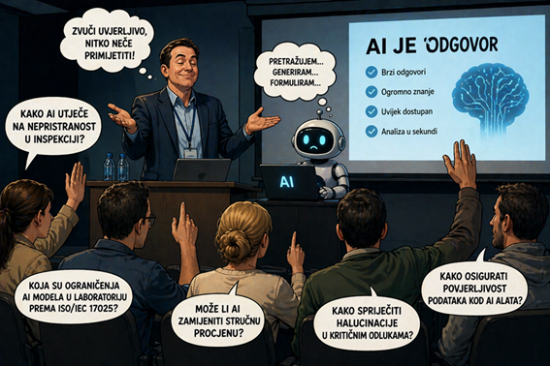
Vi pitate predavača?
(predavač se pravi da zna odgovor, ali iza sebe ima AI koji mu šapuće…)

Slide 112
HVALA NA POZORNOSTI!
HMD
11. BIENALNO
SAVJETOVANJE
23.- 25. travnja 2026.
OPATIJA

